Slide 1
Revisão do Plano Diretor do Rio de Janeiro
PLC 44/2021
3ª Audiência Pública – Câmara de Vereadores
Instrumentos da Política Urbana
(24 de março de 2022)

Slide 2
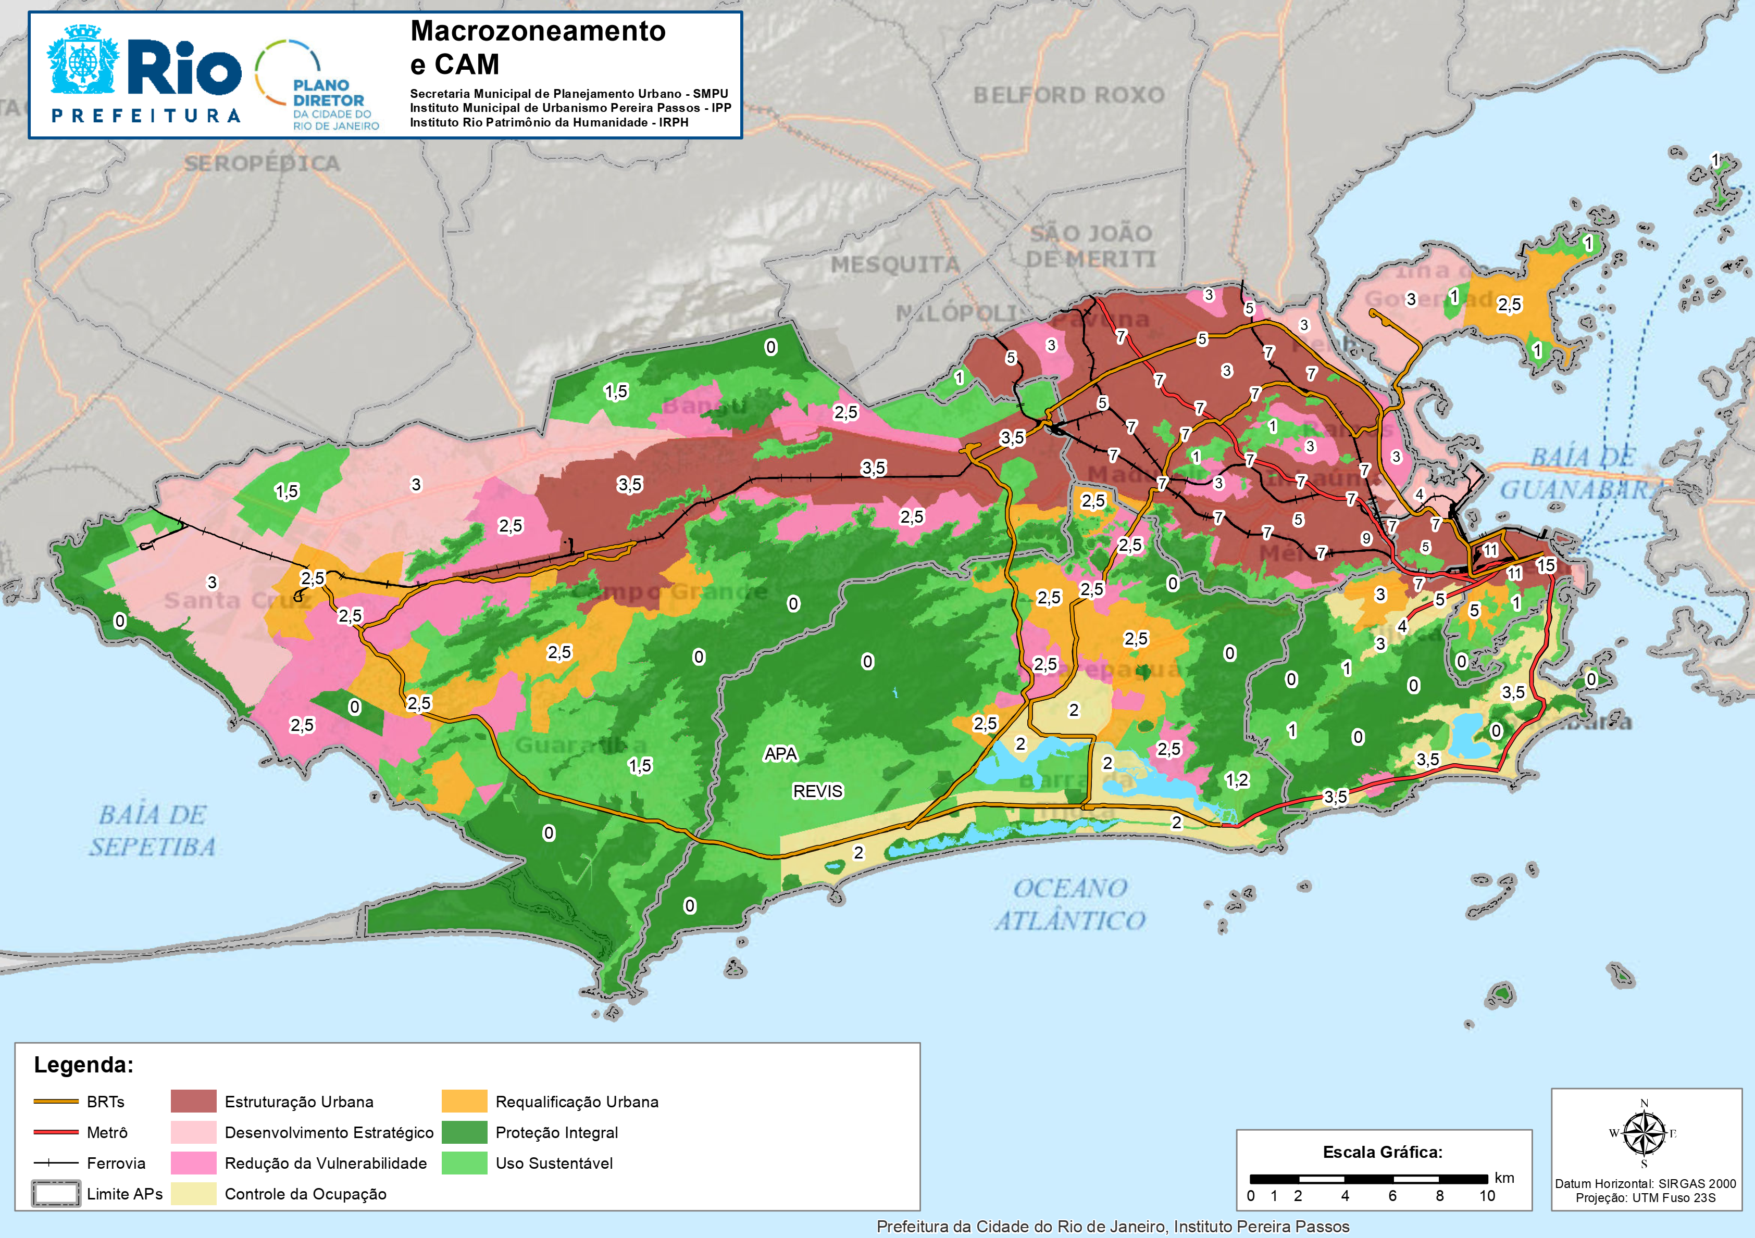
Revisão Plano Diretor 2021
Macrozoneamento

